Slide 1

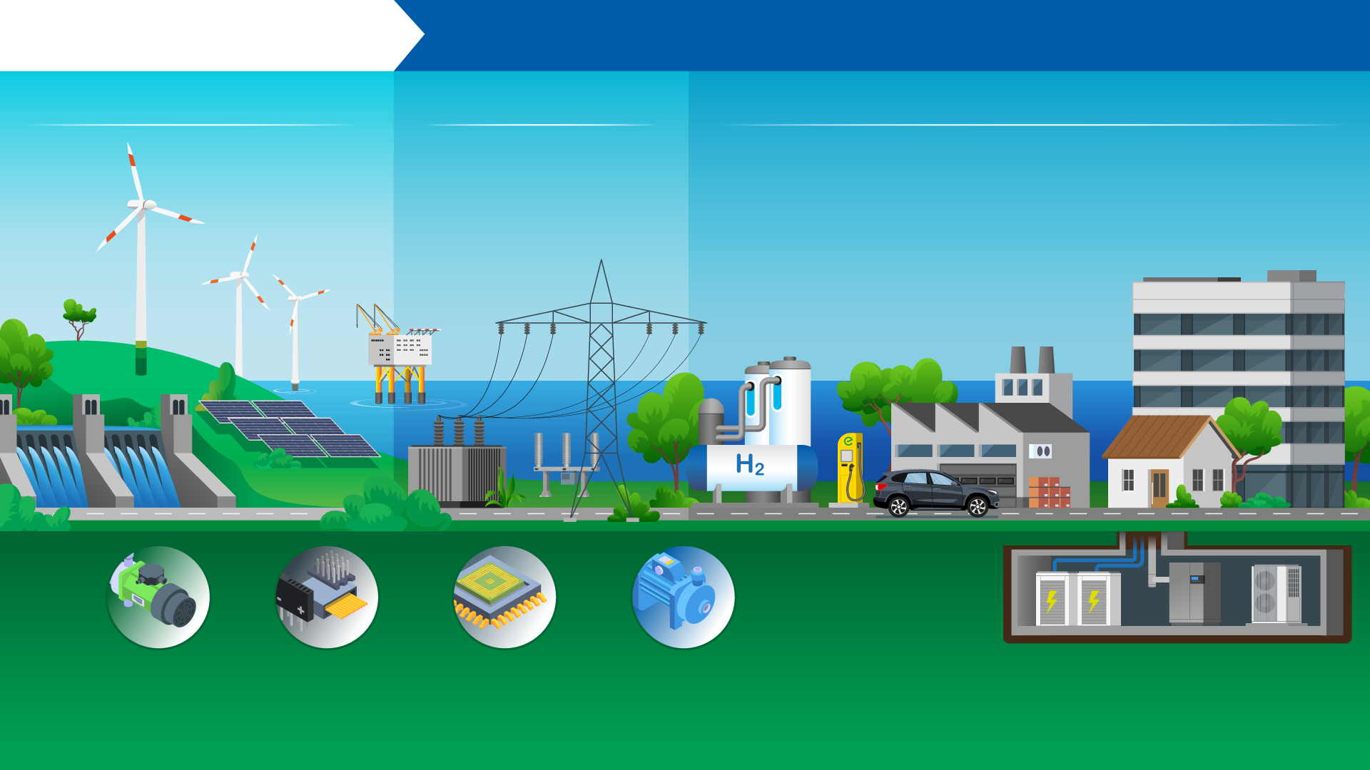


PFAS-haltige Technologien für den Weg der EU zu einer klimaneutralen Gesellschaft auf Grundlage des europäischen „Green Deal“
Erzeugung
Verteilung
Nutzung
Windkraft
Ausrüstung Übertragung &
Verteilung
H₂-Produktion
E-Mobilität
Industrie
Gebäude
Netzzugang
Speicherung elektrischer Energie
Wärmepumpe
Pumpen
Elektrische Kontakte
Halbleiter
Elektrischer Antrieb
Juli 2023
Querschnittstechnologien
Brennstoffzelle

Slide 2



Windkraft
(Onshore/Offshore)
Netzzugang
Produkte:
Windkraftanlage
Relevant für:
Erzeugung erneuerbarer Energie
Funktion des Produkts:
Erzeugung elektrischer Energie aus natürlicher Windkraft
Verwendete PFAS-Substanz:
PTFE (Schmiermittel)
PFAS-haltiges Material/Bauteil:
Abkleben von Folienformen als Trennmittel in der Produktion; Dichtungsringe, Gleitpads, Schmiermittel, Li-Batterie
Grund für die Verwendung:
trennt Rotorblätter während der Produktion von der Form, gleichmäßige kinematische Bewegungen, selbsttragende Turbinenanwendung
Lebensdauer des Produkts:
etwa 20 Jahre
Lebenszeit der verwendeten PFAS:
je nach Anwendung
Produkte:
HV-Stromrichter
Relevant für:
Ermöglichung des Netzzugangs für den Anschluss von Strom aus erneuerbaren Energiequellen auf See an das Netz über größere Entfernungen.
Funktion des Produkts:
Umwandlung von elektrischer Energie von Hochspannungs-Wechselstrom (AC) in Hochspannungs-Gleichstrom (HVDC) für weit entfernte Stromverbindungen
Verwendete PFAS-Substanz:
PVDF
PFAS-haltiges Material/Bauteil:
Kühlrohre (Ölsystem)
Grund für die Verwendung:
Hohe Beständigkeit gegen extreme Hitze und aggressive Chemikalien, gute Isoliereigenschaften, geringe Wasseraufnahme, flammhemmend.
Lebensdauer des Produkts:
30 - 40 Jahre
Lebenszeit der verwendeten PFAS:
für die Lebensdauer des Produkts ausgelegt, leicht abtrennbar für die Entsorgung

Slide 3


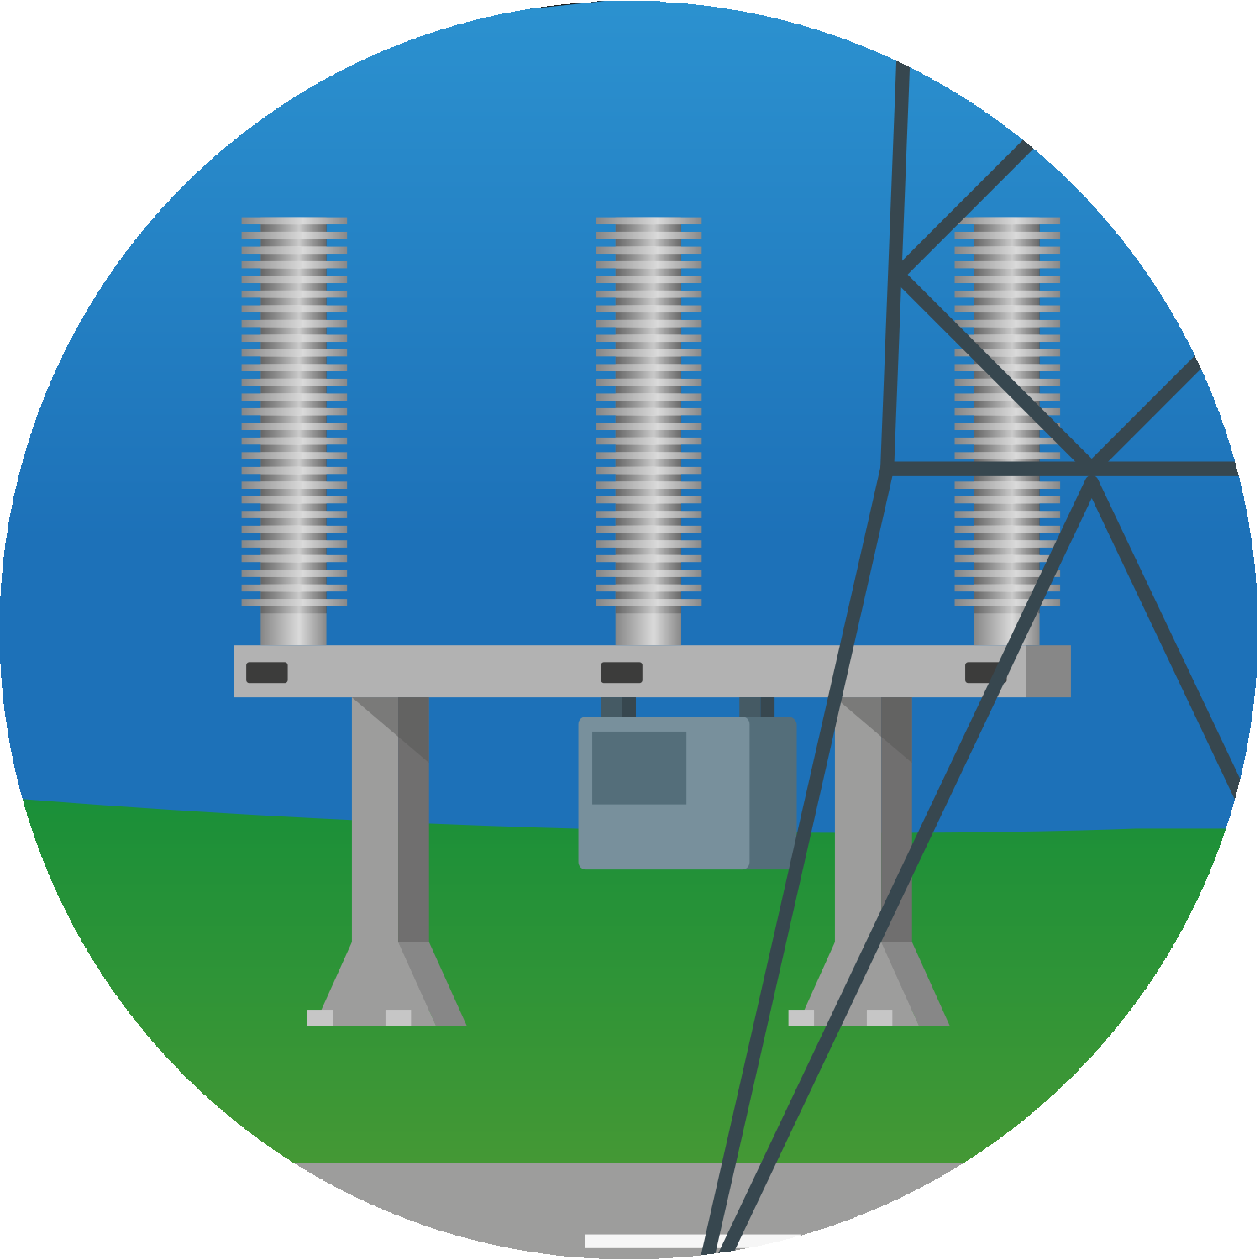
Ausrüstung zur Strom-übertragung und -verteilung
Elektrische Energiespeicherung
Produkte:
Hoch- und Mittelspannungsschaltanlagen; Messwandler; Spulen; Verteil- und Leistungstransformatoren
Relevant für:
Netzstabilität und -sicherheit (Risikoprävention) - Überlastungsschutz für Freileitungs- und Verteilungsnetze; Messung, Schutz und Steuerung von Hoch-/Mittelspannungsnetzen; Energieumwandlung
Funktion des Produkts:
Elektrisches Schalten in Starkstromleitungen für industrielle und gewerbliche Zwecke, Schutz und Steuerung elektrischer Verbraucher; Spannungs- oder Phasenumwandlung von Hoch- in Niederspannung, elektrische Isolierung, Spannungsmessung und -überwachung in Starkstromleitungen.
Verwendete PFAS-Substanz:
Feststoffe: PTFE, PVDF, PFPE
Schmiermittel: PTFE, Isoliergase
PFAS-haltiges Material/Bauteil:
Kühlrohre, Dichtungen; Gleitringe, Schaltdüse
Grund für die Verwendung:
Hohe Beständigkeit gegen extreme Hitze und aggressive Chemikalien, gute Isoliereigenschaften, geringe Wasseraufnahme, Abbrand von PTFE zur Kühlung – Voraussetzung für Lichtbogenschaltungen, Reibungsreduktion in der kinematischen Kette, Oberflächenschutz
Lebensdauer des Produkts:
30 - 40 Jahre
Lebenszeit der verwendeten PFAS:
Konzipiert für die Produktlebensdauer
Produkte:
Lithium-Ionen-Batterien
Relevant für:
Energiespeicherung, Elektromobilität, IKT (Informations- und Kommunikationstechnologie), medizinische Geräte, Ortung, intelligente Zähler, Sicherheitsgeräte
Funktion des Produkts:
Speicherung und Bereitstellung von elektrischer Energie mit geringem Energieverlust, hoher Ladegeschwindigkeit und Energiedichte
Verwendete PFAS-Substanz:
PTFE, PVDF
PFAS-haltiges Material/Bauteil:
Niedermolekulare PFAS im Elektrolyt, Bindemittel in der Kathode von Lithiumbatterien
Grund für die Verwendung:
Zwischenspeicher für elektrische Energie mit geringen Verlusten und hohen Ladezyklen
Lebensdauer des Produkts:
bis zu 20 Jahre
Lebenszeit der verwendeten PFAS:
konzipiert für die Produktlebensdauer

Slide 4
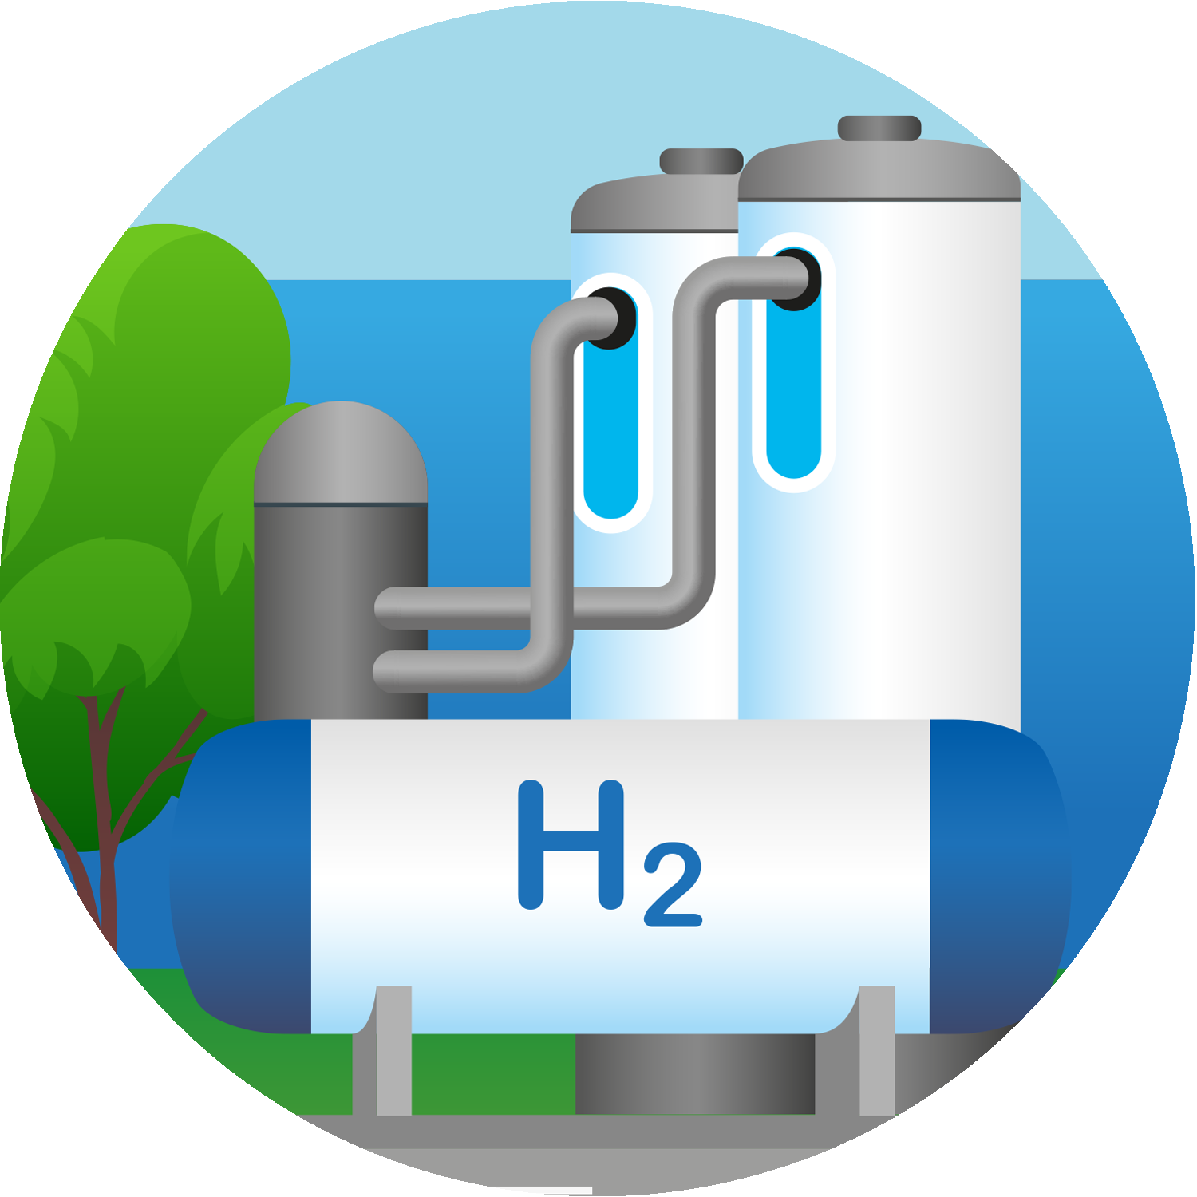
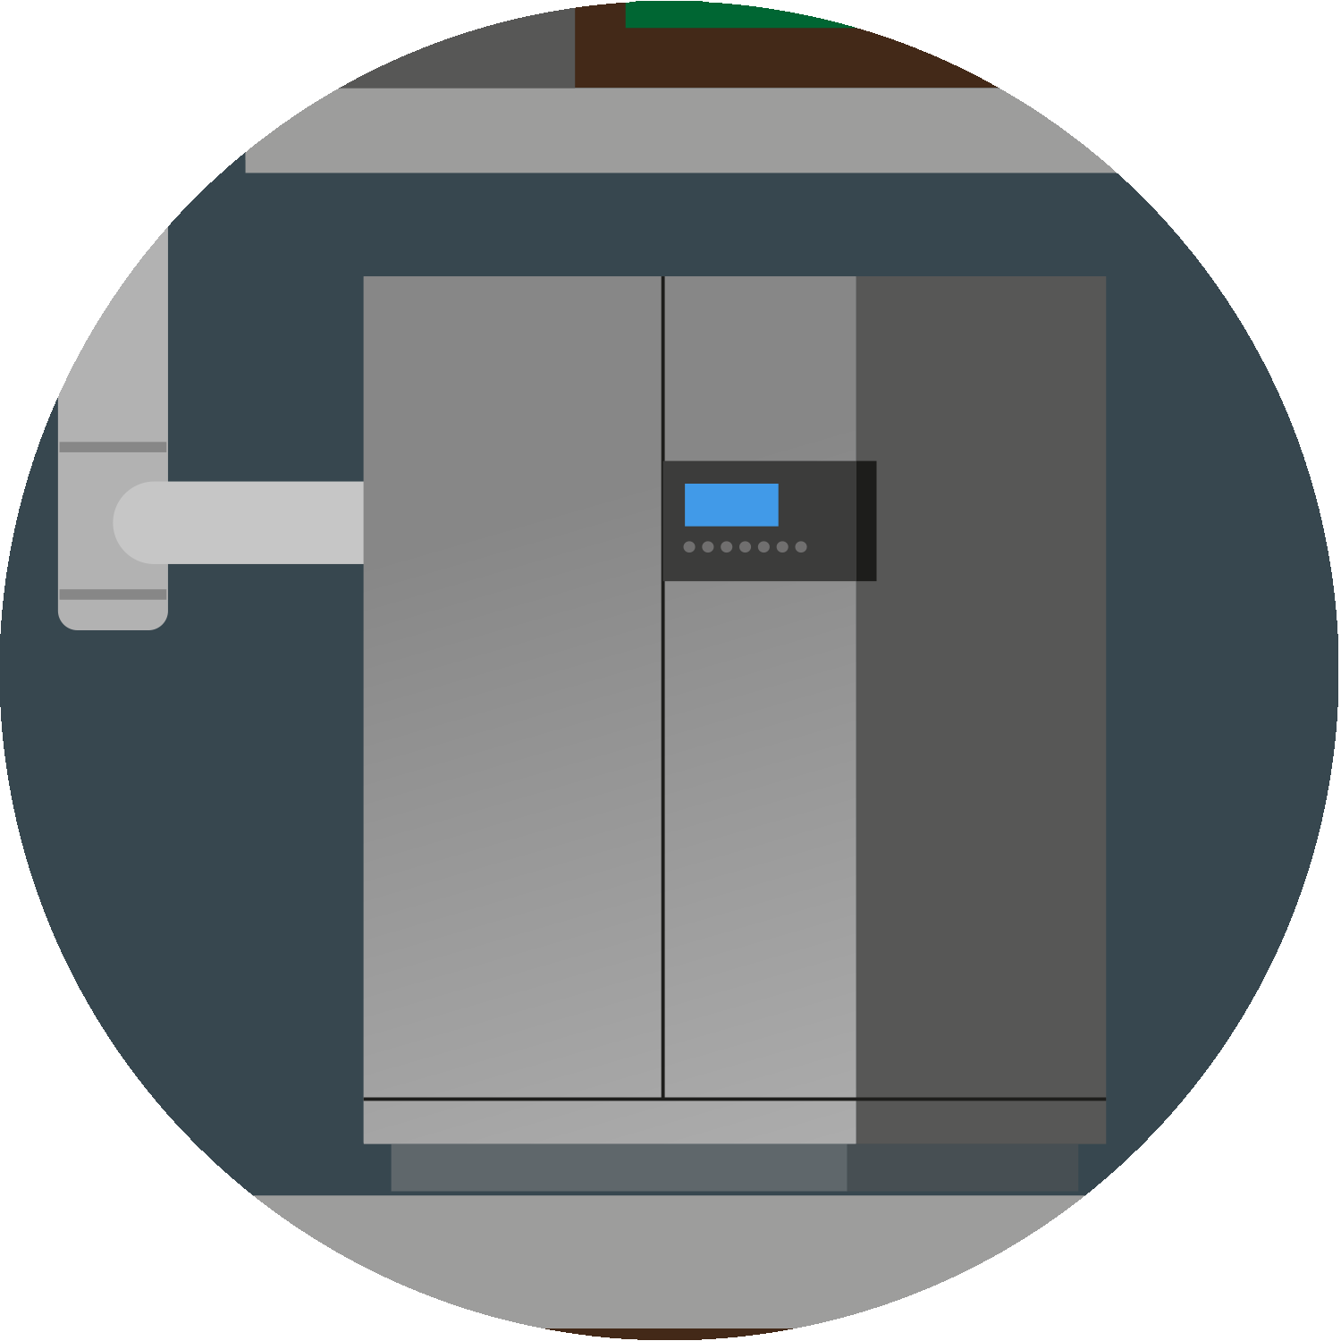
Wasserstoffproduktion
Energiespeicherung
Produkte:
Elektrolyseur
Relevant für:
erneuerbare Energie - Erzeugung von grünem Wasserstoff durch elektrochemische Wasserspaltung
Funktion des Produkts:
elektrochemische Umwandlung von (grüner) elektrischer Energie in chemische Energie (Wasserstoff als Energieträger). Ein Elektrolyseur spaltet Wasser katalytisch in Sauerstoffionen und Protonen auf. Bei Anlegen eines elektrischen Stroms wandern Protonen durch eine Membran und wandeln sich an der Kathode in H₂ um, während sich an der Anode O₂ bildet.
Verwendete PFAS-Substanz:
PFSA, PTFE , ePTFE, PFPE, PFA, und andere
PFAS-haltiges Material/Bauteil:
Membranen, GDL (Gasdiffusionsschicht), Katalysatorschicht für MEA (Membran-Elektroden-Einheit), Dichtungen für Stacks und andere Systemkomponenten
Grund für die Verwendung:
Hitze- und hohe (aggressive) chemische und mechanische Beständigkeit, Benetzungseigenschaften, niedrige Oberflächenenergie.
Lebensdauer des Produkts:
~25 Jahre, 10 Jahre für Elektrolyse-Stacks
Lebenszeit der verwendeten PFAS:
siehe Produkt, PM-Katalysatorrückgewinnung gewährleistet vollständiges Recycling
Produkte:
Brennstoffzelle
Relevant für:
erneuerbare Energie - effiziente "Re-Elektrifizierung" von Wasserstoff in elektrische Energie. Nutzung von chemischer Energie zur Speicherung und schnellen Betankung bei höherem Wirkungsgrad, als der Verbrennungsmotor und ohne Schadstoffemissionen.
Funktion des Produkts:
elektrochemische Umwandlung von Wasserstoff in Elektrizität und Wasser
Verwendete PFAS-Substanz:
PFSA, PTFE, ePTFE, PKM
PFAS-haltiges Material/Bauteil:
Membran, GDL (Gasdiffusionsschicht) für MEA, Katalysatorschicht für MEA, Dichtung für Bipolarplatte und Kathoden-/Anodenendplatte
Grund für die Verwendung:
Hitze- und hohe (aggressive) chemische und mechanische Beständigkeit, Benetzungseigenschaften, niedrige Oberflächenenergie.
Lebensdauer des Produkts:
~15 Jahre, Betriebsstunden: 15.000 h, Ziel: 30.000 h.
Lebenszeit der verwendeten PFAS:
siehe Produkt, PM-Katalysatorrückgewinnung gewährleistet vollständiges Recycling

Slide 5



Gebäude
E-Mobilität
Produkte:
Wärmepumpe
Relevant für:
Energiewende, Dekarbonisierung, energieeffiziente Häuser
Funktion des Produkts:
Bereitstellung von Heizung, Kühlung und Warmwasser für Wohngebäude, Gewerbe und Industrie
Verwendete PFAS-Substanz:
PVDF, PTFE (Feststoffe), PFA, FEP, FKM, ETFE, PP-TFE
PFAS-haltiges Material/Bauteil:
Kältemittel, Dichtungen und Isolierung, Elektronik / Steuerung und Überwachungsgeräte, Kompressor (Lager, Dichtungen, Elektronik)
Grund für die Verwendung:
Hohe Temperatur-, Chemikalien- und UV-Beständigkeit, hohe Durchschlagsfestigkeit, hoher Brechungsindex, inhärente Flammwidrigkeit, Feuchtigkeitsbarriere, kein Fouling in Wassersystemen.
Lebensdauer des Produkts:
durchschnittlich 15 - 20 Jahre
Lebenszeit der verwendeten PFAS:
konzipiert für die Produktlebensdauer
Produkte:
Batterie, Antrieb, Kühlsystem, Aktoren für das Management der Kühlflüssigkeitskreisläufe
Relevant für:
Batteriebetriebene Elektrofahrzeuge (BEV) und ihre Lebensdauer
Funktion des Produkts:
siehe Beschreibung elektrischer Speicher und elektrischer Antriebe; Komponenten des Antriebsstrangs (Umrichter, E-Motor, Getriebe) über leistungsstarke Getriebemotorantriebe
Verwendete PFAS-Substanz:
PFPE/PTFE-haltiges Schmiermittel, Kältemittel R1234yf
PFAS-haltiges Material/Bauteil:
Kühlmittel, Schmiermittel in Mikrogetrieben (Aktuatoren)
Grund für die Verwendung:
Widerstandsfähigkeit gegen Temperaturschwankungen, Verschleißschutz, funktionale Präzision, Vermeidung von signifikanter Gewichtszunahme und Designherausforderungen. Das thermische Management von BEV-Kühlkreisläufen erfordert eine hochpräzise Betätigung von getriebemotorgetriebenen Ventilen und Klappen über einen Temperaturbereich von -40°C bis +150°C.
Lebensdauer des Produkts:
~bis zu 25 Jahre.
Lebenszeit der verwendeten PFAS:
Gleiche Lebensdauer wie das Fahrzeug

Slide 6

Industrie
Produkte:
Kraft-Wärme-Kopplungsanlage zur dezentralen Strom- und Wärmeerzeugung
Relevant für:
dezentrale Strom- und Wärmeerzeugung, Stabilisierung der Stromnetze
Funktion des Produkts:
Umwandlung von chemischer Energie (z. B. Wasserstoff, siehe Brennstoffzellentechnologie) in Strom und Wärme
Verwendete PFAS-Substanz:
PTFE (fest), PTFE-Schmierstoffe, PFPE, Isoliergase
PFAS-haltiges Material/Bauteil:
Dichtungen, Schläuche, PTFE-Band, Hydraulikflüssigkeit, Kabel
Grund für die Verwendung:
Verhindert das Austreten von Flüssigkeiten, erhöht die Langlebigkeit von Produkten, reduziert die Abfallmenge, bietet Brandschutz, Hitze-, Flammen- und hohe (aggressive) Chemikalienbeständigkeit, geringe elektrische Leitfähigkeit, dielektrische Isolierung, geringe Wasseraufnahme und reduziert die Reibung.
Lebensdauer des Produkts:
25 Jahre
Lebenszeit der verwendeten PFAS:
konzipiert für die Produktlebensdauer

Slide 7
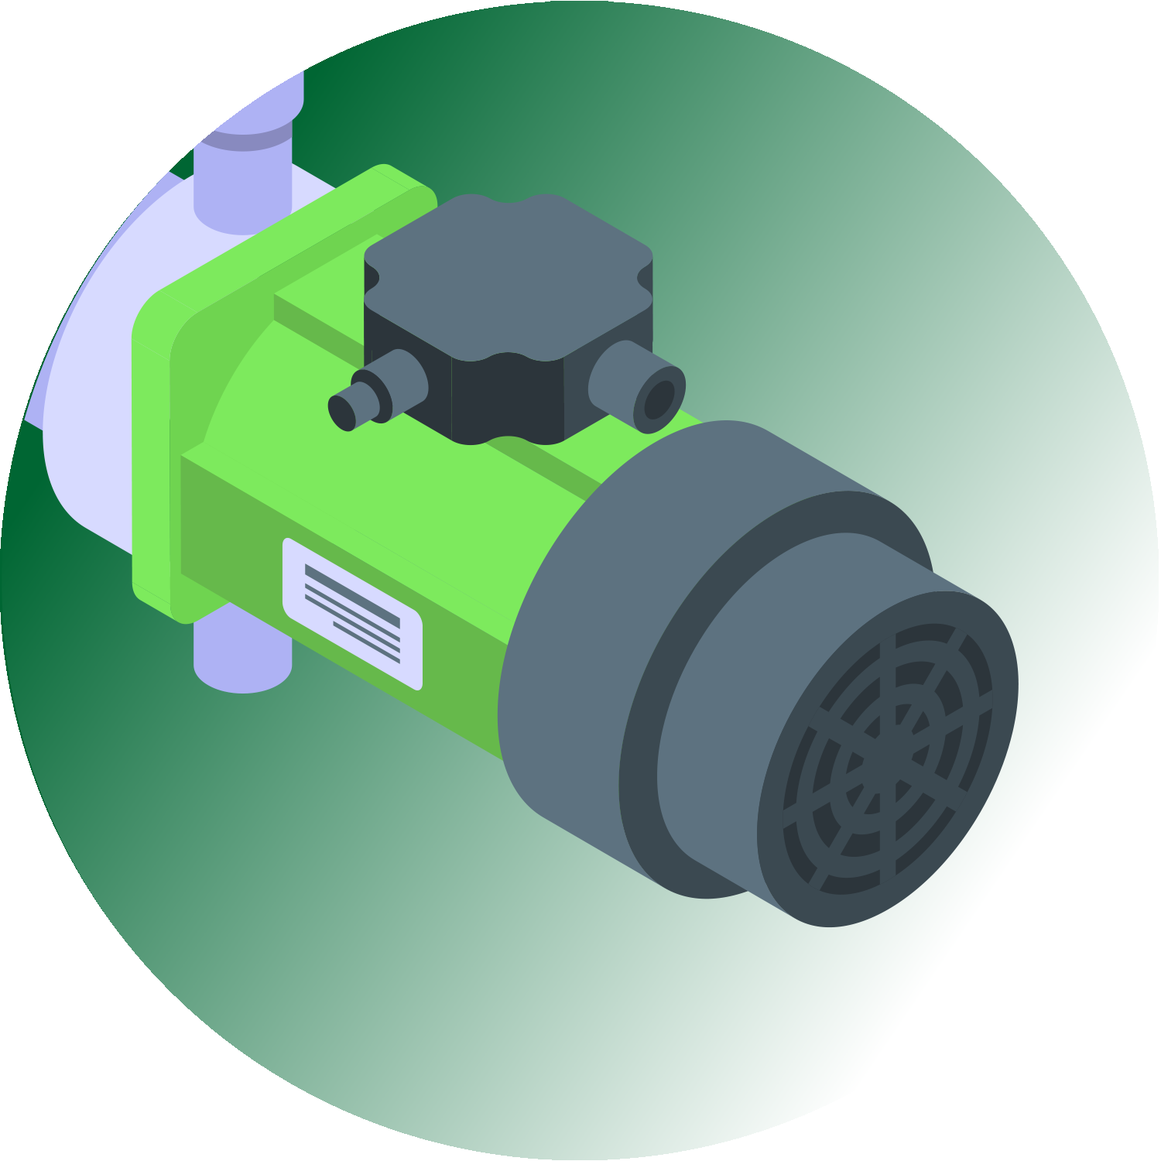

Querschnittstechnologien
Querschnittstechnologien
Produkte:
Pumpen, Vakuumtechnik, Kompressoren (H₂, Biomethan)
Relevant für:
Herstellung und Transport von Grundchemikalien (z. B. Säure und Lauge); Transport von flüssigem H₂; Herstellung von Solarzellen, Kompression und Transport von gasförmigem H₂, Biomethan, gasförmige Chemikalien
Funktion des Produkts:
Beförderung flüssiger oder gasförmiger Stoffe durch mechanische Druckbeaufschlagung, auch zur Lagerung
Verwendete PFAS-Substanz:
FKM/FPM, PTFE
PFAS-haltiges Material/Bauteil:
Dichtungen, Dichtungsringe, Führungsringe, Antihaftbeschichtungen, Labyrintheinsätze, Schmierstoffe, Gleitbuchsen, Schläuche, Membranen (Membrankompressor)
Grund für die Verwendung:
Beständigkeit gegen hohe Hitze und (aggressive) Chemikalien
Lebensdauer des Produkts:
30 Jahre und mehr (z. B. Pumpen, Vakuumpumpen)
50 Jahre und mehr (Prozessgaskompressoren H₂)
Lebenszeit der verwendeten PFAS:
konzipiert für die Produktlebensdauer
Produkte:
Elektrischer Antrieb
Relevant für:
Automobil- und Industrieanwendungen
Funktion des Produkts:
Elektrische Energie in mechanische Energie umwandeln
Verwendete PFAS-Substanz:
FKM/FPM, PTFE, PFPE
PFAS-haltiges Material/Bauteil:
Versiegelung, Beschichtung, Schmiermittel, Drahtisolierung, Führungselement
Grund für die Verwendung:
Thermische Beständigkeit, chemische Beständigkeit (z. B. Korrosionsschutz), Verschleißfestigkeit (bei hohen Geschwindigkeiten, Hochdruckreinigung), Antihafteigenschaften, geringe Reibung, Beständigkeit gegen Umwelteinflüsse (UV-Strahlung, Ozon), Schmierstoffverträglichkeit
Lebensdauer des Produkts:
30 Jahre und mehr
Lebenszeit der verwendeten PFAS:
Konzipiert für höchste Lebensdauer, Austausch der Dichtungen bei Verschleiß

Slide 8


Querschnittstechnologien
Querschnittstechnologien
Produkte:
Elektrische Kontakte
Relevant für:
Industriekontakte mit hohen Steckzyklen und hohen Stromdichten; erforderlich z. B. für Bahnanwendungen und BEV-Kontakte, um Vibrationsbelastungen im Betrieb standzuhalten
Funktion des Produkts:
Elektrische Hochstromübertragung
Verwendete PFAS-Substanz:
PFPE formulierte Fette oder Öle
PFAS-haltiges Material/Bauteil:
PFPE-Oberflächenschmiermittel auf Metallkontakten
Grund für die Verwendung:
nur PFPE-basierte Schmierstoffe halten den rauen Umgebungsbedingungen bei extremen Temperaturen und hohen Stromdichten stand, Reduzierung der mechanischen Reibung, Verhinderung von Kontaktkorrosion und
Mikroverschweißung, Reduzierung des elektrischen Widerstands
Lebensdauer des Produkts:
Bis zu 25 Jahre
Lebenszeit der verwendeten PFAS:
konzipiert für die Produktlebensdauer
Produkte:
Halbleiter (Fokus Herstellungsverfahren)
Relevant für:
Elektrifizierung und Digitalisierung in fast allen technischen Anwendungen
Funktion des Produkts:
Steuerung der elektrischen Leistung und Verteilung elektrischer Informationen
Verwendete PFAS-Substanz:
PFPE, PTFE und andere PFAS-Formulierungen (CF₄, C₄F₈,…)
PFAS-haltiges Material/Bauteil:
Prozessgase für das Plasma-Trockenätzen; chemische Lösungen für das Nassätzen und die Wafer-Reinigung; Additive in Lithographie-Materialien; Antifriktionsbeschichtungen; Maschinen für die Halbleiterverarbeitung
Grund für die Verwendung:
Geringe Partikelkonzentration (durch geringe Oberflächenhaftung und geringen Abrieb), chemische Prozessanforderungen, thermische Stabilität, optische Eigenschaften
Lebensdauer des Produkts:
Lebensdauer des Endprodukts/der Anlage
Lebenszeit der verwendeten PFAS:
k.A.; in der Regel nur für die Herstellung verwendet

Slide 9
Haftungsausschluss
Die Themen berücksichtigen den Stand der Technik zum Zeitpunkt der Ausgabe.
Jeder, der in dem Dokument auf Ungenauigkeiten oder mögliche Missverständnisse stößt, wird gebeten, dies den Verbänden unverzüglich mitzuteilen, damit etwaige Mängel behoben werden können.
Das Hinzufügen von Inhalten und das Verlinken auf andere Inhalte bedürfen der Zustimmung der Autoren.
Kontakt
Kirsten Metz
ZVEI
Kirsten.Metz@zvei.org
Michael Püschner
VDA
Michael.Pueschner@vda.de
Alena Knauz
VDMA
Alena.Knauz@vdma.org

